Slide 1

反射

Slide 2

目标
理解 Class 类
理解 Java 的类加载机制
学会使用 ClassLoader 进行类加载
理解反射的机制
掌握 Constructor、Method、Field 类的用法
-<number>-

Slide 3
Class 类
Class类
  对象照镜子后可以得到的信息：某个类的数据成员名、方法和构造器、某个类到底实现了哪些接口。对于每个类而言，JRE 都为其保留一个不变的 Class 类型的对象。一个 Class 对象包含了特定某个类的有关信息。
  Class 对象只能由系统建立对象
  一个类在 JVM 中只会有一个Class实例
  每个类的实例都会记得自己是由哪个 Class 实例所生成

Slide 4
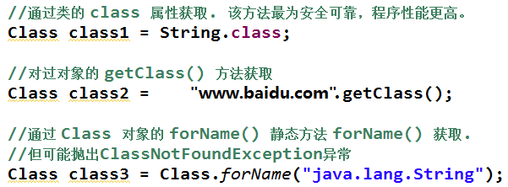
获取 Class 对象的方式

Slide 5
Class类的常用方法
方法名 | 功能说明
static Class forName(String name) | 返回指定类名 name 的 Class 对象
Object newInstance() | 调用缺省构造函数，返回该Class对象的一个实例
Object newInstance(Object []args) | 调用当前格式构造函数，返回该Class对象的一个实例
getName() | 返回此Class对象所表示的实体（类、接口、数组类、基本类型或void）名称
Class getSuperClass() | 返回当前Class对象的父类的Class对象
Class [] getInterfaces() | 获取当前Class对象的接口
ClassLoader getClassLoader() | 返回该类的类加载器
Class getSuperclass() | 返回表示此Class所表示的实体的超类的Class

Slide 6
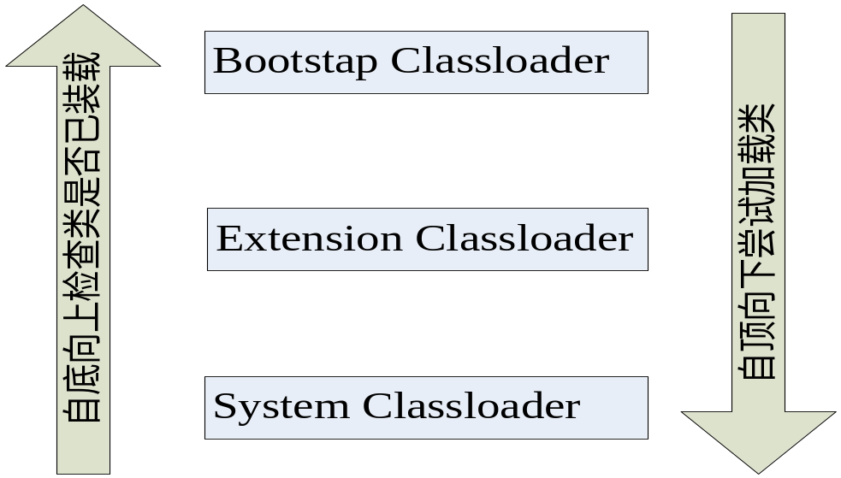
ClassLoader
类装载器是用来把类(class)装载进 JVM 的。JVM 规范定义了两种类型的类装载器：启动类装载器(bootstrap)和用户自定义装载器(user-defined class loader)。 JVM在运行时会产生3个类加载器组成的初始化加载器层次结构 ，如下图所示：
引导类加载器：用C++编写的，是JVM自带的类装载器，负责Java平台核心库，用来装载核心类库。该加载器无法直接获取
扩展类加载器：负责jdk_home/lib/ext目录下的jar包或 –D java.ext.dirs 指定目录下的jar包装入工作库
系统类加载器：负责java –classpath 或 –D java.class.path所指的目录下的类与jar包装入工作

Slide 7
演示类加载机制的层次关系 ：
public class ClassLoaderDemo {
public static void main(String[] args) {
ClassLoader classloader;
//获取系统缺省的ClassLoader
classloader = ClassLoader.getSystemClassLoader();
System.out.println(classloader);
while (classloader != null) {
//取得父的ClassLoader
classloader = classloader.getParent();
System.out.println(classloader);
}
try {
Class cl = Class.forName("java.lang.Object");
classloader = cl.getClassLoader();
System.out.println("java.lang.Object's loader is " + classloader);
cl = Class.forName("com.atguigu.javase.reflection.ClassLoaderDemo");
classloader = cl.getClassLoader();
System.out.println("ClassLoaderDemo's loader is " + classloader);
} catch (Exception e) {
System.out.println("Check name of the class");
}
}
}
执行结果如下：
//表示系统类装载器实例化自类sun.misc.Launcher$AppClassLoader
sun.misc.Launcher$AppClassLoader@19821f
//表示系统类装载器的parent实例化自类sun.misc.Launcher$ExtClassLoader
sun.misc.Launcher$ExtClassLoader@addbf1
//表示系统类装载器parent的parent为bootstrap，无法直接获取
null
//表示类Object是由bootstrap装载的
java.lang.Object's loader is null
//表示用户类是由系统类装载器装载的
ClassLoaderDemo's loader is sun.misc.Launcher$AppClassLoader@19821f

Slide 8
反射
反射概述
Reflection（反射）是Java被视为动态语言的关键，反射机制允许程序在执行期借助于Reflection API取得任何类的內部信息，并能直接操作任意对象的内部属性及方法。
  Java反射机制主要提供了以下功能：
  在运行时构造任意一个类的对象
  在运行时获取任意一个类所具有的成员变量和方法
  在运行时调用任意一个对象的方法（属性）

Slide 9
在运行时构造一个类的对象
调用 Class 对象的 newInstance() 方法
调用 Constructor 对象的 newInstance(Object... initargs)

Slide 10

Constructor 对象
代表构造器对象
获取 Constructor：
相关方法：
  newInstance(Object... initargs)
  setAccessible(boolean flag)

Slide 11
Method（Field） 对象
代表方法
Class 对象获取 Method 的方法：
  getDeclaredMethod(String name, Class<?>... parameterTypes)
  getDeclaredMethods()
  getMethod(String name, Class<?>... parameterTypes)
  getMethods()
Method 对象的方法：
  invoke(Object obj, Object... args)

Slide 12


